Slide 1
传智播客C语言入门教程（3）
C语言
C++语言
讲师：尹成
QQ:77025077
博客:http://blog.csdn.net/yincheng01
微博:http://www.weibo.com/yincheng8848
Mail:yinc13@mails.tsinghua.edu.cn
网址:http://www.itcast.cn
高薪就业
传智播客
http://www.itcast.cn

Slide 2
C语言课程概述
传智播客C语言入门教程（3）大纲
1.转义字符
2.什么是变量与常量
3.基本数据类型
4.基本运算符与表达式
5.数据如何输入与输出
6.初学者的疑难解答

Slide 3
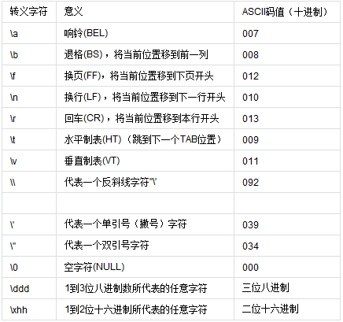
3.1.1转义字符

Slide 4
3.1.2转义字符拓展习题
1写个符合下列规则的函数调用
按照换行模式，打印出自己的姓名，年龄，性别，毕业学校
2写个符合下列规则的函数调用
按照转义字符，打印出回车，换行，翻页，退格
3.尝试打印所有的转义字符
尝试性打印出所有的转义字符，并实现打开QQ，然后关闭。

Slide 5
3.2什么是常量与变量
常量与变量
数据
常量
变量
常量就是计算机内存里面不变的数据。
变量就是计算机内存里面需要并且经常改变的数据

Slide 6
3.2.1内存如何存放数据或指令
内存地址 | 内存空间-存放指令或者数据
000100
000200
000300
变量是指其值可以变化的量。计算机中，指令代码、数据都存储于内存中。变量也需要存储在内存中。在计算机中，每个变量都被分配了一块内存空间，在这些空间里存储的就是变量的值。变量之所以可以变化，就是这个存储空间可以存储不同的数值。存储空间里的值变化，则变量对应的值也变化。同一个时间，内存空间里只能保存一份值，新值冲掉了原来的旧值。每个内存单元都有编号，这些是内存的地址。

Slide 7
3.2.2变量的内存机制
例如计算，1+2=3，a=1,b=2,c=3,C =a+b
内存地址 | 内存空间-存放指令或者数据
000100 | 1
000200 | 2
000300 | 3
编译器处理
变量地址 | 变量类型 | 变量名
000100 | int（整数） | a
000200 | int | b
000300 | int | c

Slide 8
3.2.3变量命名的规则
标识符
定义：程序中用于标识常量、变量、函数的字符序列
组成:
只能由字母、数字、下划线组成，第一个字母必须是字母或下划线
大小写有区别
不能使用C语言的关键字
规则：
见名知意
不宜混淆
请指出下列标识符的正误： count、!count、new、5abc、if、do、L_5、who、a123、_A、_123、c#、r-3、printf， sum Sum M.D.John day Date 3days
student_name #33 lotus_1_2_3
char a>b _above $123

Slide 9
3.2.4定义变量
变量是指程序执行过程中，其值可以改变的量。变量有一个名字，称为变量名，用标识符表示。
变量的定义格式：
如：int a,b,c;
float x,y,z;
char ch;
变量的定义一般写在函数开头,同时定义多个变量用逗号隔开。变量有哪些写法？
类型名 变量名，变量名，...，变量名;
Ｃ语言规定：
所有变量在使用前必须先定义

Slide 10
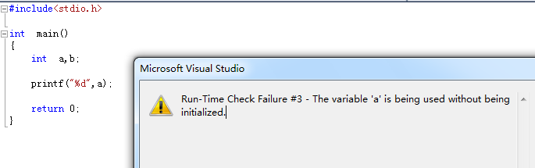
3.2.4变量为何一定要初始化
变量如果不初始化，可以编译成功，但是执行的时候，很可能报错 。
操作系统是如何管理内存的！
每当一个应用程序打开时，操作系统为其分配内存，内存有内存地址与内存单元，当应用程序初始化运行时，就会往内存单元里面写数据，当操作系统回收的时候，并不清空内存单元，所以存在大量的垃圾数据。
如果变量不初始化，就会默认读取垃圾数据， 有些垃圾数据会导致程序崩溃。
VC++2010的编译器可以感知变量没有初始化，调试的时候就会出错。
所以，变量使用之前，必须初始化。

Slide 11
3.2.5定义常量
定义常量PI的两种方式：
1. #define Pai 3.14159;
2. const float pai 3.14159;
区别：
第一种方式：是将Pi定义成一种符号，此时Pai只是3.14159的别名，在编译期间用3.14159去取代Pi的值,define相当于替换。
第二种方式：是将PI定义成变量，但告诉编译器它的值是固定不变的，如果在程序中试图去修改它的值，在编译时会报错；
#define定义常量有什么好处呢
（1）通过有意义的单词符号，可以指明该常量的意思，使得程序员在阅读代码时，减少迷惑。
（2）需要修改常量的时候，可以只需要修改一次,实现批量修改,效率高而且准确。
如中需要将PI修改成3.14的话，只需要更改代码行：
#define PI 3.14159
为
#define PI 3.14

Slide 12
3.2.6常量变量的习题
用两种定义常量的方法定义常量你的名字，年龄，并将常量打印出来
1
定义一个常量 OX为5，定义一个int变量，完成赋值操作，打印出变量
2
3
实现从1加到10，每加一次，打印出结果数值
实现两个变量的数据交换.
4

Slide 13

3.3变量的数据类型
日常生活中，比如说你的银行账户，有那些数据类型呢
你的名字
你的金额
你的银行卡是否可用
你的银行账户

Slide 14


3.3.1回顾一下进制
二进制、八进制、和十六进制是计算机中常用的进制形式。N进制的计数法，就是“逢N进一”。
二进制
八进制
十六进制
0，1，基数为2
0，1，2，3，4，5，6，7基数为8
0-9和A-F16个字符表示,基数是16

Slide 15
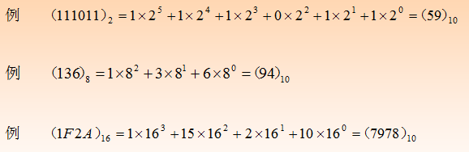
3.3.2进制的计算
各种进制之间的转换
二进制、八进制、十六进制转换成十进制
方法：按权相加

Slide 16
3.3.3二进制，八进制转换
二进制与八进制之间的转换
二进制转换成八进制：从右向左，每3位一组（不足3位左补0），转换成八进制
八进制转换成二进制：用3位二进制数代替每一位八进制数
000 ~ 0
001 ~ 1
010 ~ 2
011 ~ 3
100 ~ 4
101 ~ 5
110 ~ 6
111 ~ 7
例 (1101001)2=(001,101,001)2=(151)8
例 (246)8=(010,100,110)2=(10100110)2

Slide 17
3.3.4二进制，十六进制转换
二进制与十六进制之间的转换
二进制转换成十六进制：从右向左，每4位一组（不足4位左补0），转换成十六进制
十六进制转换成二进制：用4位二进制数代替每一位十六进制数
0000 ~ 0
0001 ~ 1
0010 ~ 2
0011 ~ 3
0100 ~ 4
0101 ~ 5
0110 ~ 6
0111 ~ 7
1000 ~ 8
1001 ~ 9
1010 ~ A
1011 ~ B
1100 ~ C
1101 ~ D
1110 ~ E
1111 ~ F
例 (11010101111101)2=(0011,0101,0111,1101)2=(357D)16
例 (4B9E)16=(0100,1011,1001,1110)2=(100101110011110)2

Slide 18
3.3.5十进制，二进制转换
十进制转换二进制
⑴ 十进制整数转换为二进制：方法是除以2取余，逆序排列，以(89)10为例，如下。
89 ÷ 2 余1
44 ÷ 2 余0
22 ÷ 2 余0
11 ÷ 2 余1
5 ÷ 2 余1
2 ÷ 2 余0
1 余1
(89)10 = (1011001)2
(5)10 = (101)2
(2)10 = (10)2

Slide 19
3.3.6二进制，十进制转换
二进制转换为十进制
十进制是逢十进一，由数字符号0,1,2,3,4,5,6,7,8,9组成，可以这样分析十进制数：
(1234)10 = 1 * 10^3 + 2 * 10^2 + 3 * 10^1 + 4 * 10^0 = 1000 + 200 +30 + 4 =(1234)10
采用同样的方式转换二进制到十进制。
(1101)2 = 1 * 2^3 + 1 * 2^2 + 0 * 2^1 + 1 * 2^0 = 8 + 4 + 0 + 1 = (13)10
(10.01)2 = 1 * 2^1 + 0 * 2^0 + 0 * 2^-1 + 1 * 2^-2 = 2 + 0 + 0 + 0.25 = (2.25)10

Slide 20
3.3.7二进制，十进制转换
十进制小数的转换为二进制：方法是乘以2取整，顺序排列，以(0.625)10为例，如下。
0.625 * 2 = 1.25 取整1
0.25 * 2 = 0.5 取整0
0.5 * 2 = 1 取整1
(0.625)10 = (0.101)2
(0.25)10 = (0.01)2
(0.5)10 = (0.1)2

Slide 21
3.3.8计算机存储数据
程序员编写的程序以及所使用的数据在计算机的内存中是以二进制位序列的方式存放的。
典型的计算机内存段二进制位序如下：
…0001000101010101000101010111011001010010100100010010010010….
上面的二进制位序里，每一位上的数字，要么是0，要么是1。在计算机中，位（bit）是含有0或者1值的一个单元。在物理上，它的值是一个负或是一个正电荷。也就是计算机中可以通过电压的高低来表示一位所含有的值。如果是0，则用低电压表示，如果是1，则用高电压表示。
在上面的二进制位序这个层次上，位的集合没有结构，很难来解释这些系列的意义。为了能够从整体上考虑这些位，于是给这些位序列强加上结构的概念，这样的结构被称作为字节（byte）和字（word）。通常，一个字节由8位构成，而一个字由32位构成。或者说是4个字节构成。

Slide 22
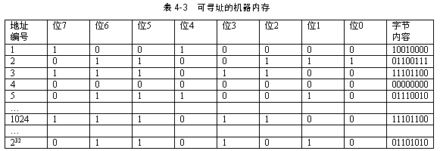
3.3.9内存中的位，字节，字
计算机中的内存是以位为最小存储单位的。通过对内存进行组织，可以引用特定的位集合。把计算机的内存起始位编号为1，每隔8位编号增1，也就是以字节为单位，每隔一个字节编号向上加一，可以对计算机所有内存进行编号。
内存是储存数据的房间

Slide 23
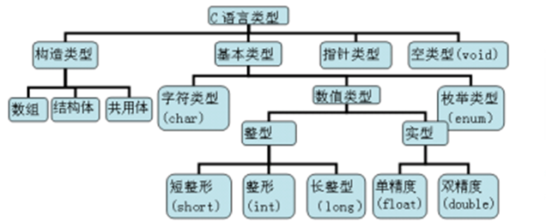
3.3.10数据的类型
声明变量的时候需要指明数据类型，声明函数的时候，也需要指明函数的返回值数据类型。数据类型是对程序所处理的数据的“抽象”，将计算机中可能出现的数据进行一个分类，哪些数据可以归结为一类，哪些数据又可以归结为另一类。比如整数1，2，3，-1，-2，0，1000，归结为整数类型；带小数点的数据，比如12.1，2343.34，-23434.33，归结为实数类型。
C语言规定，在程序中使用的每一个数据，必须指定其数据类型。本节不做任何解释，先请大家思考，C语言这么规定是为了什么原因。在C语言中，提供了非常丰富的数据类型，如列出了C语言提供的所有类型：

Slide 24
3.3.11数据类型与内存
double
int
8个字节
1. 整数
整数从数学意义上来说就是从负无穷到正无穷之间的任意整型的数据，也就是任意自然数(如1,2,3,4,5)以及它们的负数或0。二进制的位数不能无限使用，所以在计算机中，整数有一定的大小限制，只可能在一定的范围之内。
2. 内存可贵，所以珍惜使用
在以前内存“寸土寸金”的时代，哪怕是为了节约2个字节的内存，也是非常有必要的。
short
4个字节
char
2个字节
1个字节
不同数据类型占据的空间不同

Slide 25
3.3.12 sizeof运算符
sizeof是个单目运算符，用来计算操作数在内存中占据的字节数，其操作数既可以是括在圆括号中的类型标识符，其返回值是size_t类型，即无符号整数，
如：
sizeof(short); /*返回2*/
sizeof(long); /*返回4*/
sizeof(int); /*不确定，取决于不同的系统*/
也可以是一个表达式，如：
short x；
sizeof(x); /*返回2*/

Slide 26
3.3.13符号的作用
整数的正负——有符号和无符号
前面论述的只关注了正整数，负数在计算机中该如何表示呢？正数和负数是两种情况，计算机又是一个很笨的东西，要区分两种情况，就必须有一个标记来表示是哪种情况。两种情况，用二进制的一位刚好可以表示，比如用0表示正数，1表示负数，刚好可以区分清楚。那么一个4字节也就是32位存储单元的整数，应该用哪一位表示数据的正负号呢？最简单的方法就是用最高位（就是最左边那一位）了。C语言中确实就是用最高位来表示一个整数的正负号，0表示为正，1表示为负。
记录中国的人口，考试分数，年龄等。那么就可以不要符号位，而节约一个二进制位，从而可以表达的数就更大了。于是C语言提出了有符号和无符号的概念。某些时候，可能并不需要正负号，比如使用自然数的时候。

Slide 27
3.3.14原码、反码和补码
（用一字节表示数）
原码
反码
补码
+7
00000111
00000111
00000111
-7
10000111
11111000
11111001
+0
00000000
00000000
00000000
-0
10000000
11111111
00000000
01111111~
11111111
(-127~+127)
01111111~
10000000
(-127~+127)
01111111~
10000000
(-128~+127)
数的范围
负数补码转换成十进制数：最高位不动，其余位取反加1
例 补码：11111001
取反：10000110
加1： 10000111=-7

Slide 28
3.3.15原码、反码和补码
数值的表示方法——原码、反码和补码
原码：最高位为符号位，其余各位为数值本身的绝对值
反码：
正数：反码与原码相同
负数：符号位为1，其余位对原码取反
补码：
正数：原码、反码、补码相同
负数：最高位为1，其余位为原码取反，再对整个数加1

Slide 29
3.3.16原码、反码和补码
在计算机系统中，数值一律用补码来表示（存储）。 主要原因：使用补码，可以将符号位和其它位统一处理；同时，减法也可按加法来处理。另外，两个用补码表示的数相加时，如果最高位（符号位）有进位，则进位被舍弃。
采用原码表示法简单易懂，但它的最大缺点是加法运算复杂。这是因为，当两数相加时，如果是同号则数值相加；如果是异号，则要进行减法。而在进行减法时还要比较绝对值的大小，然后大数减去小数，最后还要给结果选择符号。为了解决这些矛盾，人们找到了补码表示法。机器数的补码可由原码得到。如果机器数是正数，则该机器数的补码与原码一样；如果机器数是负数，则该机器数的补码是对它的原码（除符号位外）各位取反，并在未位加1而得到的。
原码
反码
补码
+7
00000111
00000111
00000111
-7
10000111
11111000
11111001
+0
00000000
00000000
00000000
-0
10000000
11111111
00000000
01111111~
11111111
(-127~+127)
01111111~
10000000
(-127~+127)
01111111~
10000000
(-128~+127)
数的范围

Slide 30
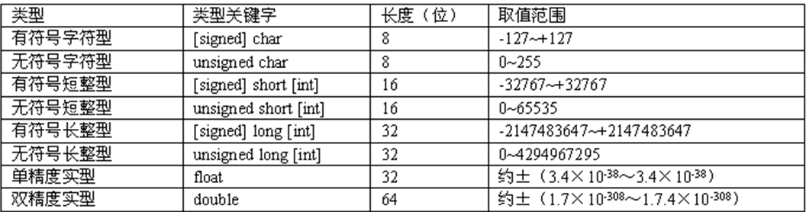
3.3.17基本数据类型

Slide 31
3.3.18数值范围
int型：
01 11 11 11 11 11 11 11
最大:2147483647
10 01 00 00 00 00 00 00
最小:-2147483648
unsigned int型：
11 11 11 11 11 11 11 11
最大:0xffffffff
也就是4294967295
10 00 00 00 00 00 00 00
最小:0

Slide 32
3.3.19整型常量
整型常量
三种表示形式：
十进制整数：由数字0～9和正负号表示。 如123,-456,0
八进制整数：由数字0开头,后跟数字0～7表示。 如0123,011
十六进制整数：由0x或0X开头,后跟0～9,a～f,A～F表示。 如0x123,0Xff
长整型常量：789L、017L、0x12aL(用l或L引出)
整数10二进制形式： | 0 | 0 | 0 | 0 | 1 | 0 | 1 | 0
整数-10二进制形式： | 1 | 0 | 0 | 0 | 1 | 0 | 1 | 0

Slide 33
3.3.20整型变量
整型变量
整型变量用于存放整型数据。根据数值的表示范围整型可以为整型（int）、短整型（short）、长整型（long）三种。
这三种整型都默认为有符号型（signed），有符号型即可以是正数、负数和0。也可以根据需要，将整型指定为无符号型（unsigned），此时整型变量只能存放非负数。
上面提到的short、long、signed、unsigned都是一些类型修饰符，用于补充说明变量的特性
整数10二进制形式： | 0 | 0 | 0 | 0 | 1 | 0 | 1 | 0
整数138二进制形式： | 1 | 0 | 0 | 0 | 1 | 0 | 1 | 0

Slide 34
3.3.21浮点型数据
浮点型常量
两种表示形式：
十进制小数形式：必须带小数点
如0.123, .123, 123.0, 0.0, 123.
指数形式：e或E之前必须有数字；指数必须为整数
如12.3e3, 123E2, 1.23e4, e-5 ,1.2E-3.5
实型常量的类型细分：
默认为double型,例如3.14就是double类型
后面加f或F认为是float型,例如3.14f就是float类型

Slide 35
3.3.22浮点型数据
浮点型变量
浮点型分为单精度型（float）和双精度型（double）两种。
float型数据占用4个字节（32bits）存储单元，提供的有效数字是6～7位；
double型数据占用8个字节（64bits）存储单元，提供的有效数字是15~16位。

Slide 36
3.3.23浮点型数据表示
在计算机中表示整数比较简单，但表示带有小数点的数据却稍微麻烦了一些。如何确定小数点的位置呢？通常有两种方法：
一种是规定小数点位置固定不变，称为定点数。
另一种是小数点的位置不固定，可以浮动，称为浮点数。
在计算机中，通常是用定点数来表示整数和纯小数，分别称为定点整数和定点小数。对于既有整数部分、又有小数部分的数，一般用浮点数表示。这种表达方式利用科学计数法来表达实数，即用一个尾数（Mantissa），一个基数（Base），一个指数（Exponent）以及一个表示正负的符号来表达实数。
比如123.45 用十进制科学计数法可以表达为1.2345 × 100，用科学计数法表示为1.2345e2。其中 1.2345 为尾数，10 为基数，2 为指数。浮点数利用指数达到了浮动小数点的效果，从而可以灵活地表达更大范围的实数。

Slide 37
3.3.24浮点型数据-三角形
给出三角形的三边长，求三角形面积。
解题思路：假设给定的三个边符合构成三角形的条件
关键是找到求三角形面积的公式
公式为：S*S=[p(p-a)(p-b)(p-c)]
其中p=(a+b+c)/2

Slide 38
3.3.24浮点型数据-案例代码
#include <stdio.h>
#include <math.h>
int main ( )
{ double a,b,c,s,area;
a=3.67; b=5.43; c=6.21;
s=(a+b+c)/2;
area=sqrt(s*(s-a)*(s-b)*(s-c)); printf("a=%f\tb=%f\t%f\n",a,b,c);
printf("area=%f\n",area);
return 0;
}

Slide 39
3.3.25字符常量
字符常量
定义:用单引号括起来的单个普通字符或转义字符.
字符常量的值：该字符的ASCII码值
转义字符:反斜线后面跟一个字符或一个代码值表示
转义字符
含义
转义字符
含义
\n
换行
\t
水平制表
\v
垂直制表
\b
退格
\r
回车
\f
换页
<
\a
响铃
\\
反斜线
\‘
单引号
\“
双引号
\ddd
3位8进制数代表的字符
\xhh
2位16进制数代表的字符

Slide 40
3.3.26字符串常量
字符串常量
字符串常量
定义： 用双引号括起来的字符序列 如: “hello,world” “A” “”
存储: 每个字符串尾自动加个‘\0’作为字符串结束标志
注意: 字符常量和字符串常量是两个不同的概念
h | e | l | l | o | , | w | o | r | l | d | \0
A | \0
\0

Slide 41
3.3.27字符常量与字符串常量
例 空串 “”
\0
字符常量与字符串常量不同
例 ‘a’
a
“a”
a \0
例: char ch;
ch=“A”;
例: char ch;
ch=‘A’;

Slide 42
3.3.28字符型数据
字符’1’和整数1是不同的概念：
字符’1’只是代表一个形状为’1’的符号，在需要时按原样输出，在内存中以ASCII码形式存储，占1个字节
整数1是以整数存储方式(二进制补码方式)存储的，占2个或4个字节
0 0 1 1 0 0 0 1
0 0 0 0 0 0 0 0 | 0 0 0 0 0 0 0 1

Slide 43
3.3.29字符型变量
字符型变量
字符型变量在内存中占一个字节，由于存储的是字符的二进制ASCII码，与整型数据存储方式类似，字符型数据和整型数据可以相互运算。
注意，字符串常量不允许赋值给字符型变量，C语言也没有专门的字符串变量。要在内存中存取字符串，只能使用数组或指针。

Slide 44
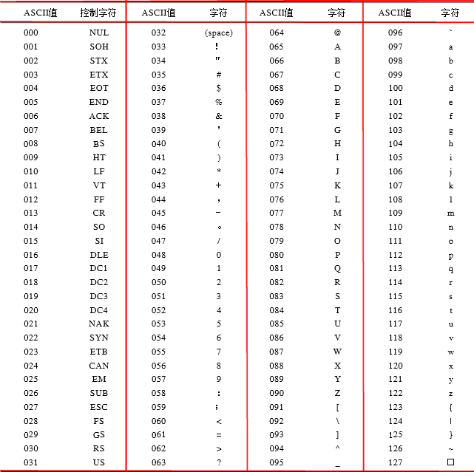
3.3. 30 ASCII码值

Slide 45
3.3.31字符型数据-案例
给定一个大写字母，要求用小写字母输出。
解题思路：
关键是找到大、小写字母间的内在联系
同一个字母，用小写表示的字符的ASCII代码比用大写表示的字符的ASCII代码大32

Slide 46

3.3.32字符型数据-案例代码
#include <stdio.h>
int main ( )
{
char c1,c2;
c1=’A’;
c2=c1+32;
printf("%c\n",c2);
printf(”%d\n”,c2);
return 0;
}
将字符‘A’的ASCII代码65放到c1中
将65+32的结果放到c2中
用字符形式输出
用十进制形式输出

Slide 47
3.3.33基本数据类型总结
基本数据类型总结
变量为程序员提供了一个有名字的内存存储区，可以通过程序对其进行读、写和其他操作。C语言中，每个变量都与一个特定的数据类型关联，该数据类型表示对该变量对应的内存中的数值如何解释，如一个int型和unsigned int型的变量，内存中的数值一样，但是得到的结果却不一样，为了节约内存，内存空间也不一样，例如int与double类型的1。

Slide 48
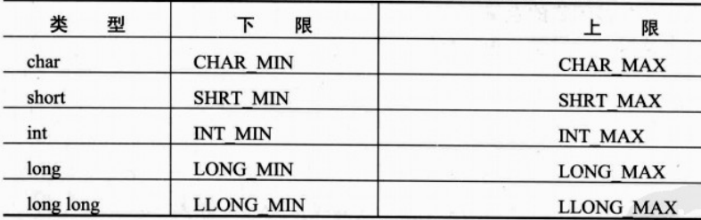
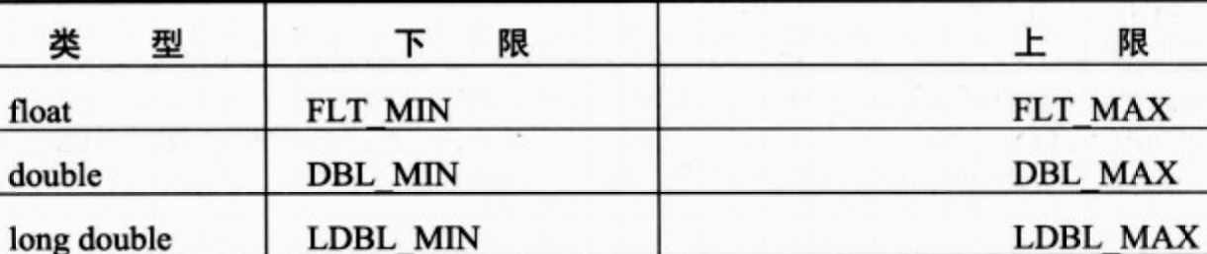
3.3.34数据类型的极限
数据的极限值。 #include<limits.h>代表所有数据类型的极限值，无符号的下限都是0。例如 char itcast= CHAR_MIN；

Slide 49
3.3.35回顾变量声明
变量的声明
在声明变量的时候，需要给这个变量一个名字。有了这个名字之后才能使用这个变量。回顾曾经编写的C语言代码，可以发现这些代码中，凡是用双引号括起来的部分，都是字符串。那些没有用引号括起来的单词，一部分是C语言提供的关键字，比如#define、int、double等，还有一部分是C语言提供的符号，如=、+、-、（）、{}等，这些单词和符合就是C语言的核心部分，编译器生来就认识它们。另外没有使用双引号括起来的单词，如int i_numbers，其中的int是关键字，i_numbers，就是非C语言的关键字，对于编译器来说，它是不认识的，如何让编译器知道这个单词是什么意思，所以有了声明（declare）。
对C编译器来说，每次它刚开始工作的时候，谁也不认识，不知道有哪些变量，不知道有哪些函数，也不知道有哪些符号常量。如果它突然从代码里读入了一个单词，既不是关键字，又不是自己认识的东西，编译器就会认为这是一个没有声明的东西，因为不认识它，所以不知道如何处理。所以“声明”，就是告诉编译器有这么一个东西。

Slide 50
3.3.36变量声明的意义
C语言为什么要规定先声明变量呢？为什么要指定变量的名字和对应的数据类型呢？
（1）建立变量符号表。
通过声明变量，编译器可以建立变量符号表，如此一来，程序中用到了多少变量，每个变量的类型是什么，编译器非常清楚，是否使用了没有声明的变量，编译器在编译期间就可以发现。从而帮助了程序员远离由于疏忽而将变量名写错的情况。
（2）变量的数据类型指示系统分配多少内存空间。
（3）变量的数据类型指示了系统如何解释存储空间中的值。
同样的数值，不同的类型将有不同的解释。int占据4个字节，float也占据4个字节，在内存中同样也是存储的二进制数，并且这个二进制数也没有标志区分当前是int型还是float型。如何区分？就是通过变量的数据类型来区分。由于声明建立了变量符号表，所以系统知道变量该如何解释。
（4）变量的数据类型确定了该变量的取值范围
例如短整型数据取值-32767～32767之间。
（5）不同的数据类型有不同的操作
如整数可以求余。C语言用符号”%”表示求余。整数可以，实数不可以。

Slide 51
3.3.37变量与常量解析
现在的计算机，一般可以访问从0～4GB空间大小的内存，这4GB的内存空间，如何划分不同的区域，是非常有讲究的。就像北京城市，哪里是文教区，哪里是商贸区，哪里是行政区，都划分明确。否则的话，乱七八糟，杂七杂八，政府很难管理。
计算机也一样，管理这么大的内存，也要分段管理。在普通程序使用的内存区域里，又有很多类型的内存区域。是不是有的区专门存储变量，有的区专门存储常量，有的区专门存储代码呢。常量当然是放在了常量存储区里，所以保证了数据不被修改。变量就放在变量的区，变量就可以修改。
我们回顾一下，如何实现变量的定义与初始化呢。
几乎每一个程序都必须使用到变量，因为程序就是处理数据的，而数据必须存储在变量中。如何更好更有效率的使用变量，是一门专门的学科——数据结构。

Slide 52
3.3.38类型转换
隐式转换
整型、实型和字符型数据之间可以混合运算。例如：
10 + ’a’ + 1.5 - 8765.1234 * ’b’
不同数据类型之间运算会进行自动类型转换，规则如下：
double float
高
long
必定的转换
unsigned
运算对象类型不
同时转换的方向
低
int char,short

Slide 53
3.3.39隐形类型转换示例
10 + ’a’ + 1.5 - 8765.1234 * ’b’
进行 10+’a’ 的运算：将 ’a’ 转换成整数97，得到和为107。
进行 107+1.5 的运算：将 107 转换成double型，得到和为108.500000。
进行 8765.1234*’b’ 的运算：将 ‘b’ 转换成double型数98.000000，再与8765.1234相乘。
把之前得到的108.500000减去8765.1234*’b’的值，就完成了整个表达式的求值。

Slide 54
3.3.40类型转换
强制类型转换
一般形式：（类型名）（表达式）
例 (int)(x + y)
(int)x + y
(double)(3/2)
(int)3.6
说明：强制转换得到所需类型的中间变量，原变量类型、变量值保持不变
#include <stdio.h>
main()
{
float x;
int i;
x=3.6;
i=(int)x;
printf(“x=%f,i=%d”,x,i);
}
结果：x=3.600000,i=3
精度损失问题
较高类型向较低类型转换时可能发生

Slide 55
3.3.41类型转换
类型间转换
不同类型的整型数据所占的字节数不同，他们在相互转换时需要格外留心，不要把过大的数据放在过小的数据类型中，在把占字节较大的数据赋值给占字节较小的数据时，防止出现以下的情况。
例如
int a = 2147483648;
printf("%d",a);
这样赋值后，输出变量a的值并非预期的2147483648，而是-2147483648，原因是2147483648超出了int类型能够装载最大值，数据产生了溢出。如果换一种输出格式控制符，代码如下所示：
printf("%u",a);
输出的结果就是变量a的值，原因是%u是按照无符号整型输出的数据，而无符号整型的数据范围上限大于2147483648这个值。

Slide 56
3.3.42类型转换
unsigned short a = 256;
char b = a;
printf("%d",b);
这样赋值后，输出变量b的值并非预期的256，而是0，原因是256超出了char类型能够装载最大值，b只截取了a的低8位的数据，如下：
变量a
0 | 0 | 0 | 0 | 0 | 0 | 0 | 1 | 0 | 0 | 0 | 0 | 0 | 0 | 0 | 0
变量b
高8位被截掉了！ | 0 | 0 | 0 | 0 | 0 | 0 | 0 | 0

Slide 57
3.3.43类型转换
当把占字节较小的数据赋值给占字节较大的数据时，可能出现以下两种情况。
第1种情况，当字节较大数是无符号数时，转换时新扩充的位被填充成0
char b = 10;
unsigned short a = b;
printf("%u",a);
这样赋值后，变量a中输出的值是10，原因如下：
变量b
空的 | 0 | 0 | 0 | 0 | 1 | 0 | 1 | 0
变量a
0 | 0 | 0 | 0 | 0 | 0 | 0 | 0 | 0 | 0 | 0 | 0 | 1 | 0 | 1 | 0

Slide 58
3.3.44类型转换
当字节较大数是有符号数时，转换时新扩充的位被填充成符号位
char b = 255;
short a = b;
printf("%d",a);
这样赋值后，变量a输出的值是-1，变量a扩充的高8位，根据变量b的最高位1都被填充成了1，所以数值由正数变成了负数，因为变量a的最高位符号位是1，至于为什么16个1表示的是-1，涉及到二进制数的原码和补码问题，大家回顾下补码。转换图示如下：
变量b
空的 | 1 | 1 | 1 | 1 | 1 | 1 | 1 | 1
变量a
1 | 1 | 1 | 1 | 1 | 1 | 1 | 1 | 1 | 1 | 1 | 1 | 1 | 1 | 1 | 1

Slide 59


3.3.45练习
将所有类型数据的极大值，极小值输出
将所有类型的数据占用多少字节输出
习题1
习题2
习题3
习题4
编写一个程序，将65543转换成二进制，八进制，十进制，十六进制输出
123456789字节，将其转换成GB，TB，MB，KB

Slide 60

3.4运算符与表达式
1+2;
Int hj;hj=2;
hj+3;
+
-
常用运算符与表达式
8/4;
Int hj; hj=2;
hj /7;
7-5;int hj;
hj=3;9-hj;
/
*
5*5
Int hj;hj=3;
4*hj

Slide 61
3.4.1操作数、运算符和表达式
参与运算的对象称作操作数（operator）。如3+5中的3和5，i_x / 3中的i_x和3，它们是参与具体运算的对象。同样地，
(3+5)*i_x
这个表达式中，对于运算符“*”，两边的操作数就分别是(3+5)和i_x。可见，操作数也可以是比较复杂的对象。3+5也可以看作是一个加法表达式。
运算符是指定要执行某项操作的一个标志符号，它指明了对操作数所进行的运算。如“+”号，表示了一个相加运算；“==”号表示了一个关系判断是否“相等”的运算。
表达式表示一个求值的规则。表达式是由变量、常量、运算符、函数和圆括号按一定的规则组合而成的。C语言的表达式可根据运算的不同而分为不同的表达式类型，如算术表达式、关系表达式、函数表达式等。一般来说，表达式有自己的书写规则：
（1）运算符不能相邻。例a+-b是错误的。
（2）乘号不能省略。例x 乘以y 应写成：x*y，不能写成xy。
（3）可用多层括号表示运算次序，括号必须成对出现，均使用小括号。

Slide 62
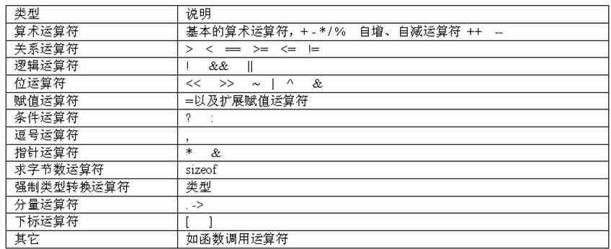
3.4.2操作符分类
C语言的内部运算符很丰富，范围也很宽。运算符告诉编译器去执行特定算术或逻辑操作。C语言有三大运算符：算术、关系与逻辑、位操作。另外，C还有一些特殊的运算符，用于完成一些特殊的任务。C的运算符分类见所示

Slide 63
3.4.3算数表达式
算术运算符是用来进行基本的数学运算的，它的最终计算结果仍然是数值。算术运算符和数学中的算术运算有很多相似之处，如优先级、结合性等。也有同数学中的算术运算不同的地方，比如数学中计算1.1/2，不区分参与运算的对象是整数还是实数，最终的计算结果就是数学上真实的值；而C中，是要区分参与运算的对象的数据类型的.
算术运算符
（1）+ 加法运算符，或表示正值，如3+2，+1 （2）- 减法运算符，或表示负值，如3-2，-8 （3）* 乘法运算符，如4*5 （4）/ 除法运算符，如5/3 （5）% 求余运算符，如5%3
C语言规定：
两个整数相除的结果整数，小数部分被舍去。 例如：7/3的结果值是2不是2.3333, 而7.0/3的结果是2.3333
%运算符只能用于整数相除求余，运算结果的符号与被除数相同。

Slide 64
3.4.4算数表达式
当除号两边都是整型量时，叫做整除，运算结果只保留整数部分。
当除号任何一边有实型量时，运算结果是实数。
#include <stdio.h>
main()
{
float div;
div=1/2;
printf(“%f\n”,div);
}
#include <stdio.h>
main()
{
float div;
div=1./2;
printf(“%f\n”,div);
}
运行结果：
0.000000
运行结果：
0.500000

Slide 65
3.4.5算数表达式
#include <stdio.h>
main()
{
printf("%d\n", 3%5);
printf("%d\n", 5%3);
printf("%d\n", 3%-5);
printf("%d\n", 5%-3);
printf("%d\n", -3%5);
printf("%d\n", -5%3);
}
3= 0*5 +3
3
5= 1*3 +2
3= 0*-5 +3
2
5= -1*-3 +2
-3= 0*5 -3
3
-5= -1*3 -2
2
% 要求两侧均为整型数据
5.5 % 3
-3
-2

Slide 66
3.4.6算数表达式
大家思考下，如何实现一个二位整数，实现个位，十位互换
#include <stdio.h>
main()
{
int num,i,j;
scanf(“%d”,&num);
i=num/10;
j=num%10;
num=10*j+i;
printf(“%d”,num);
}
此程序把输入的两位整数进行十位和个位的互换。例如：输入25，输出52。

Slide 67
3.4.7自增自减运算符
自增、自减运算符
自增、自减运算符的作用是将变量的值增加1或者减少1。
自增运算符是＋＋
自减运算符是－－
只能对变量使用,不能用于常量和表达式
作前缀时是先运算、后引用
作后缀时是先引用、后运算
说明：
++ -- 不能用于常量和表达式,如5++，(a+b)++
++ --结合方向： 自右向左
优先级：- ++ -- ------>* / % ----->+ -
(2) (3) (4)
i=j=3;
x=i++;
y=++j;
建议：++和--语句如非特
殊需要，请单独一行使用
如: x++; --k;
i: 4
x: 3
j: 4
y: 4

Slide 68
3.4.8自增自减实践
j=3; k=++j;
j=3; k=j++;
j=3; printf(“%d”,++j);
j=3; printf(“%d”,j++);
a=3;b=5;c=(++a)*b;
a=3;b=5;c=(a++)*b;
//k=4,j=4
//k=3,j=4
//4
//3
//c=20,a=4
//c=15,a=4
例 j+++k; (j++)+k;
例 -i++
i=3; printf(“%d”,-i++);
例 -i++ ⬄ -(i++)
i=3; printf(“%d”,-i++); //-3

Slide 69
3.4.9赋值表达式
赋值表达式
简单赋值运算符
符号：=
格式：变量标识符=表达式
功能：将一个数据（常量或表达式）赋给一个变量
复合赋值运算符
种类：+= -= *= /= %= 《= 》= &= ^= |=
含义：exp1 op = exp2 ⬄ exp1 = exp1 op exp2
a+=3
a=a+3
x*=y+8
x=x*(y+8)
x%=3
x=x%3

Slide 70
3.4.10表达式规则
结合方向：自右向左
赋值语句左侧必须是变量， 不能是常量或表达式
赋值的转换规则:使赋值号右边表达式值自动转换成
其左边变量的类型
a=3;
b=4;
a=b;
3=x-2*y;
a+b=3;
float f;
int i;
i=10;
f=i;
则f=10.0
int i;
i=2.56;
则i=2

Slide 71
3.4.11表达式规则
a+=3
a=a+3
说明:
结合方向：自右向左
优先级: 14
左侧必须是变量，
不能是常量或表达式
x%=3
x=x%3
例 3=x-2*y;
a+b=3;
赋值转换规则:使赋值号右边表达式值自动转换成其左边变量的类型
赋值表达式的值与变量值相等,且可嵌套
例 float f;
int i;
i=10;
f=i;
则 f=10.0
例 int i;
i=2.56; //结果i=2;
例: a=b=c=5
a=(b=5)
a=5+(c=6)
a=(b=4)+(c=6)
a=(b=10)/(c=2)
//表达式值为5，a,b,c值为5
// b=5;a=5
//表达式值11，c=6,a=11
//表达式值10，a=10,b=4,c=6
//表达式值5，a=5,b=10,c=2
<
>

Slide 72
3.4.12表达式嵌套
说明:
结合方向：自右向左
优先级: 12
左侧必须是变量，不能是常量或表达式
赋值转换规则:使赋值号右边表达式值自动转换成其左边变量的类型
赋值表达式的值与变量值相等,且可嵌套
例: a=12;
a+=a-=a*a
//a=-264 等价于a=a+(a=a-(a*a))
例: int a=2;
a%=4-1;
a+=a*=a-=a*=3;
//a=0 等价于a=a+(a=a*(a=a-(a=a*3)))

Slide 73
3.4.13逗号运算符与表达式
用逗号将多个表达式连接起来，又称为“顺序求值运算符”。整个表达式的值是最后那个逗号之后表达式的值
请求下列表达式的值：
3+4，6
a=(a=3,6*3)
a=a=3,6*3
a=3,a+=2,a+3
a=3*5,a*4
(a=3*5,a*4),a+5
6
a=18 18
a=3 18
a=5 8
a=15 60
a=15 20

Slide 74
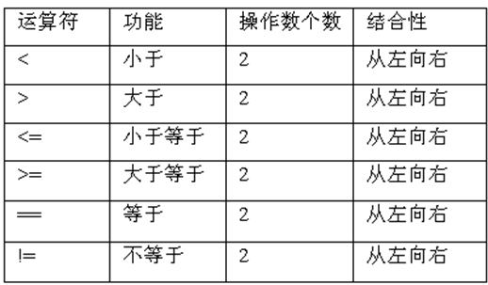
3.4.14关系运算符与表达式
所谓关系运算，就是做比较，日常生活中经常遇到一些真假判断，比如说，“张三比李四高”、“济南到北京比济南到上海近”，“5大于2”这些问题的答案是真或假。程序设计是对实际问题解决过程的模拟，常常需要做判断，像“如果这样，我就执行动作A，如果那样，我就执行动作B”，那怎么判断这样那样呢，就需要关系运算符和关系表达式。

Slide 75
3.4.15关系运算符与表达式
一般形式：
功能：对两个运算量进行大小关系的比较，运算结果为1（逻辑真）或0（逻辑假）。
表达式 关系运算符 表达式
关系运算符 | 名 称 | 举 例 | 关 系 | 优先级
< | 小于 | a<b | a小于b | 高
<= | 小于等于 | a<=b | a小于等于b | 高
> | 大于 | a>b | a大于b | 高
>= | 大于等于 | a>=b | a大于等于b | 高
== | 等于 | a==b | a等于b | 低
!= | 不等于 | a!=b | a不等于b | 低
例如： x>y ’a’>’b’ x+y<z x>y>z

Slide 76
3.4.16关系表达式与运算符
关系运算即是比较两个量的大小，比较的结果为一个逻辑值“真”或“假”，举个简单例子，说“x<10”，如果变量x的值为8，而“8<10”成立，故上述式子的值为“真”，若x的值为15，而“15<10”不成立，上述式子的值为“假”。
C语言中，“真”和“假”也是通过数值来体现的，将“真”解释为非0数，而将“假”解释为0。
关系表达式的一般形式为：
表达式1 关系运算符 表达式2
两个表达式既可以是整型、浮点型，也可以是字符型，但是，一般不用于比较两个常量字符串，比较的是两个字符串在内存中的地址大小。整型、浮点型比较的是大小，而字符的比较是比较其ASCII码的大小。
对浮点型（如double型和float型等）来说，由于存储形式特殊，小数部分多采用近似结果，因此，不推荐使用==和!=来进行关系运算。
下列关系表达式都是合法的：
x+y>z;
‘a’+1<64;
a+b==m+n;

Slide 77
3.4.17逻辑“与”运算符 &&
考勤率达到
75%
所有学科及格
No
留级
No
No
留级
Yes
Yes
留级
No
Yes
升级
Yes

Slide 78
3.4.18逻辑“或”运算符 ||
信用卡
No
无法支付
No
No
可支付
Yes
购物帐单
Yes
可支付
No
Yes
可支付
Yes

Slide 79

3.4.19逻辑“非”运算符
!
天气 NOT 阴天
Yes
不带伞
No
带伞

Slide 80
3.4.20逻辑运算符总结
所有学科
及格
考勤率达到
75%
天气 NOT 阴天
&&
||
!
只有当两个条件都为真时才执行操作
只要任何一个条件为真时就执行操作
对原条件取反，即：
如果原条件为假时就执行操作

Slide 81
3.4.21逻辑真值表
一般形式：
运算规则（真值表）：
表达式 逻辑运算符 表达式
逻辑运算符 | 名 称 | 其他语言中对应的运算符 | 举 例 | 运 算
&& | 逻辑与（逻辑乘） | AND | x&&y | x与y
|| | 逻辑或（逻辑加） | OR | x||y | x或y
! | 逻辑非 | NOT | !x | 非x

Slide 82
3.4.22逻辑运算表达式示例
运算结果：1（非0，逻辑真）、0（逻辑假）
运算的优先级（从高到低）： ！→ 算术运算符 → 关系运算符 → && → || → 赋值运算符
例如：6 < 5＋3 && 4 || 2 >= ! 0
8
1
1
1
1
1
82

Slide 83
3.4.23逻辑表达式例子
a+b>c，且a<b a + b > c && a < b
a<b<c a < b && b < c
x和y同时小于0 x < 0 && y < 0
x小于0或者y小于0 x < 0 || y < 0
x和y中只有一个小于0
x < 0 && y >= 0 || x >= 0 && y < 0
或 ( x < 0 || y < 0 ) && ! ( x < 0 && y < 0 )
或 x * y < 0（设x、y均不等于0）

Slide 84
3.4.24短路表达式
在由&&和||运算符组成的逻辑表达式中，C语言有个“节省计算”原则，当计算出一个子表达式的值后便可确定整个逻辑表达式的值时，后面的子表达式就不需要再计算了，这种表达式也称为短路表达式。
举例来数，在下述情况下：
在逻辑与表达式“表达式1 && 表达式2”中，表达式1为假；
在逻辑或表达式“表达式1 || 表达式2”中，表达式1为真；
表达式2将不会被计算，因为表达式1的值足以确定整个表达式的值，因此，本着节省计算量的元素，表达式2被短路了。
来看下面的语句：
int a=0,b=3;
a && (b++);

Slide 85
3.4.25条件运算符
一般形式：
条件表达式的执行过程：
表达式1? 表达式2: 表达式3
非0
表达式1
0
取表达式2作为
整个表达式的值
取表达式3作为
整个表达式的值

Slide 86
3.4.26条件运算符示例
条件运算符仅优先于赋值运算符。
条件运算符的结合方向为“自右到左”。 例如：若a=5,b=6,c=7,d=8，求表达式
a>b?a:c>d?c:d 的值。
按照条件运算符的结合性表达式可改写为： a>b?a:(c>d?c:d)
因此结果为：8

Slide 87
3.4.27左值与程序实体
程序实体是内存中的一块可标识的区域，左值是左值表达式的简称，是指明一个程序实体的表达式。判断一个表达式是否左值的方法是看其能否放在等号的左边。能放在赋值号左边的表达式都是左值，它指明了一块内存区域，而赋值运算实质是改变这一区域内容的操作。
但应注意，能放在赋值号左边的表达式都是左值，但左值并非一定可以放在赋值号左边，const常量是左值，但不能将其放在赋值号左边，这是个例外。
如“float a;”声明了一个浮点型变量a，则a是左值，因为它指明了一个程序实体，可放在赋值号的左边，但表达式“a+3”和“a=1”就不能放在赋值号的左边，不是左值。

Slide 88
3.4.28运算符的优先级
C语言的运算符具有不同的优先级和它的结合性。在表达式中， 各运算量参与运算的先后顺序不仅要遵守运算符优先级别的规定，还要受运算符结合性的制约，以便确定是自左向右进行运算还是自右向左进行运算。这种结合性是其它高级语言的运算符所没有的，在某种程度上，这也增加了C语言的复杂性。
括号 ( ) 的优先级最高。
使用括号 ( ) 可修改运算符的优先级。
用括号括起来的优先级较低的运算符具有最高的优先级，最先执行。
在括号嵌套 ( ( ( ) ) ) 的情况下，最里层的最先执行。
包含多个括号的表达式从左向右进行计算。

Slide 89
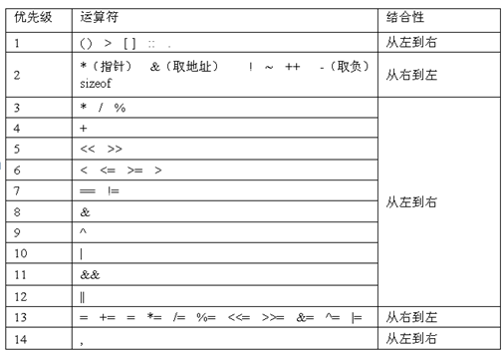
3.4.29运算符优先级与结合性

Slide 90
3.4.31练习
3个双精度实数，分别求出它们的和、平均值、平方和以及平方和的开方，并输出所求出各个值。
对于字符进行加密，然后解密，输出加密解密的结果。
习题1
习题2
习题3
习题4
输入一个3位整数，求出该数每个位上的数字之和。如123，每个位上的数字和就是1+2+3=6。
打印出&，||，！的所有数值可能

Slide 91
3.5数据的输入与输出
数据输入，数据输出
计算机用途
数据输入
数据输出
大家想想我们如何在命令行窗口实现数据输入与输出

Slide 92
3.5.1数据输入输出函数
字符输出函数
putchar
字符输入函数
getchar
格式输出函数
printf
格式输入函数
scanf
程序开始处应进行说明
#include <stdio.h>

Slide 93
3.5.2printf函数
一般形式：
功能：按照规定格式输出指定数据。
printf(格式控制，输出表);
“格式控制”是用双引号括起来的格式控制转换字符串。
“输出表”中的数据可以是合法的常量、变量和表达式，要与“格式控制”中的格式字符一一对应。

Slide 94
3.5.3 printf实践
格式
说明
由“％”后跟格式字符组成。
将输出数据转换为指定格式输出。
字符串
原样输出。
转义
字符
对输出形式进行控制。
printf(“Answer: %d \n”,10);
输出为： Answer: 10

Slide 95
3.5.4格式说明
%[-][0][m][.n][l]格式字符
附加格式说明字符 | 说 明
- 0（数字） m（一个正整数） .n（一个正整数） l（字母） | 输出的数字或字符以左对齐，右边填空格。 输出的空位用0填充。 输出数据的字段宽度。如果实际位数多于m，按实际位数输出；如果实际位数少于m，则补以空格或0。 对实数，表示输出n位小数；对字符串，表示截取的字符个数。 输出长整型整数

Slide 96
3.5.5格式字符
%d —— 以带符号的十进制形式输出整数
%o —— 以无符号的八进制形式输出整数
%x —— 以无符号的十六进制形式输出整数
%u —— 以无符号的十进制形式输出整数
%c —— 以字符形式输出单个字符
%s —— 输出字符串
%f —— 以小数点形式输出单、双精度实数
%e —— 以标准指数形式输出单、双精度实数
%g —— 选用输出宽度较小的格式输出实数

Slide 97
3.5.6 %d格式字符
%[-][0][m][l]d
%d
按整型数据的实际长度输出。
以m指定的字段宽度输出，如果数据的位数
小于m，则左端补以空格；若m前面有“0”，
则左端补以0。
%[0]md
%-md
以m指定的字段宽度输出，左对齐。
%ld
输出长整型数据。

Slide 98
3.5.7 o、x和u格式符
%[-][0][m][l]o(x或u)
将内存单元中的二进制数（包括符号位）直接
转换成八进制数、十六进制或十进制数输出。
例如：
int a=-1;
printf("%d,%o,%x,%u",a,a,a,a);
输出为
-1,37777777777,ffffffff, 4294967295

Slide 99
3.5.8 %u十进制形式输unsigned型数据
%u格式符以十进制形式输出unsigned型数据，即无符号数。在输出的时候，printf函数把数据当作无符号型数据，而不管这个变量当初声明的时候是什么类型。也就是先取变量的值，从内存中把数据的二进制数据取出来，然后将数据按照unsigned形式显示出来。
一个有符号整数如int型，也可以用%u的格式输出。如：
int x=-1; printf("%u",x);
输出结果：4294967295
变量x在内存中的值是0xffffffff。%u格式控制符表示，忽视这个数据的具体类型，按照指定的无符号格式解释，0xffffffff用十进制表示，就是4294967295。
unsigned型数据也可以用%x和%o格式输出。如：
unsigned int x=-1; printf("%x,%d",x,x);
输出结果：ffffffff,-1

Slide 100
3.5.9 c格式符
%[m]c
输出一个字符。输出数据可以是单个字符，
或一个范围在0～255之间的整数。
例
c格式的使用。
#include <stdio.h>
main( )
{ char x=‘a’; int i=97;
printf("%c,%d\n",x,x);
printf("%c,%d\n",i,i);
}
运行结果为：
a,97
a,97

Slide 101
3.5.10 s格式符
%[-][m][.n]s
%s
直接输出指定字符串。
%ms
输出字符串占m列，右对齐。
%-ms
输出字符串占m列，左对齐。
%m.ns
输出字符串前n个字符，占m列，右对齐。
例如：
printf("%3s,%-6s,%-5.2s,%4.3s,%.4","hello",
"hello","hello","hello",hello");
输出结果为：
hello,hello_,he_ _ _,_hel_,hell

Slide 102
3.5.11 f格式符
%[-][0][m][.n]f
整数部分全部输出，小数部分输出6位（用
四舍五入或右边补0满足小数位数）。
%f
%m.nf
输出数据共占m列，小数占n位，右对齐。
%-m.nf
输出数据共占m列，小数占n位，左对齐。
例如：
float f=3.456;
printf("%f,%7.2f,%-7.2f,%7f,%.2f",f,f,f,f,f);
输出结果为：
3.455994,_ _ _3.46,3.46_ _ _,3.455994,3.46

Slide 103
3.5.12 e格式符
%[-][0][m][.n]e
输出数据共占13位，其中整数部分为1位非
零数字，小数点占1位，小数部分为6位，
指数部分e占1位，指数符号占1位，指数为
3位。若输出数据为负数，还应增加一位整
数部分的符号位。
%e
例如：printf(“%e”,12.3);
输出结果为： 1.230000e+001
整数
1
小数点
1
小数
6
e
1
指数符号
1
指数
2或3

Slide 104
3.5.13g格式符
%g
根据数值的大小，自动选择用f格式或e格式输出
实数。输出时选择占宽度较小的一种，且不输出
无意义的零。
例如：
float x=12.345;
printf("%f,%e,%g",x,x,x);
输出结果为： 12.345000,1.234500e+001,12.345

Slide 105
3.5.14printf函数说明
格式字符中，除了X、E、G外，其他均用小写字母，如“%d”不能写成“%D”。
不同类型的数据应使用相应类型的格式字符说明其输出形式。
如需输出双引号，应在“格式控制”中表示为转义字符的形式并用单引号引起来，即“\””。
如需输出字符“％”，在“格式控制”中用连续两个“％”即可。
如：printf(“%d%%”,s);
当“格式控制”中格式符个数少于输出表中的输出项时，多余的输出项不予输出。
当“格式符”多于输出项时，结果为不定值。

Slide 106
3.5.15字符输出putchar和字符串输出puts
有些时候，仅仅为了打印一个字符在显示器屏幕上，此时动用功能强大的printf函数，则颇有高射炮打蚊子之嫌，C提供了一个库函数putchar来完成这个简单的任务。而有些时候又仅仅是为了输出一个字符串，使用printf函数也稍显麻烦，可以使用C提供的一个库函数puts函数。
一般形式：
说明：
c为字符型或整型数据。
也可输出转义字符，如“\n”等。
功能：输出c所代表的一个字符。
putchar(c);

Slide 107
3.5.16putchar函数（字符输出函数）
putchar 函数是字符输出函数， 其功能是在显示器上打印单个字符。putchar函数是一个标准的C语言库函数，它的函数原型在头文件“stdio.h”中。putchar函数的一般格式是：
putchar(字符数据);
其中的putchar是函数名称。
（1）字符数据可以是一个字符型变量，如：char c_var=’a’; putchar(c_var);
（2）字符数据也可以是一个字符常量，如putchar(‘a’);输出结果：a
（3）字符数据还可以是一个整数。整数可以是十进制整数，如：putchar(65);
输出结果：A
（4）字符数据还可以是一个表达式，只要结果是255以内的整数即可。如：
putchar(‘a’+25);输出结果：z
（5）字符数据可以是转义字符。如：
putchar(‘\n’);结果输出一个换行。putchar(‘\0101’);

Slide 108
3.5.17 puts函数（字符串输出函数
puts函数功能非常单一，在显示器屏幕上输出一个字符串，并换行。一般形式：
puts(字符串);
如：
puts(“hello world”);
输出结果：
hello world
I

Slide 109
3.5.18scanf函数详解
同printf函数一样，scanf函数名称中的f代表单词format，就是格式化的意思。所谓格式化，是该函数预先给程序员定义了一批输入格式，程序员可以选择其中的某些格式，遵守这些格式，scanf函数就可以按照指定的格式来接收键盘的输入数据了。
scanf函数只能在控制台程序中使用，有窗口的界面程序无法通过scanf接收按键。当控制台中出现闪烁的光标时，表示程序在等待用户输入数据。在控制台程序中，一般以回车键代表数据输入完毕，下达命令，指示程序开始工作。scanf函数可以接收多个任意类型的数据。

Slide 110
3.5.19格式输入函数scanf
一般形式：
功能：要求用户从键盘上输入指定格式的数据。
说明：如果数据不止一个，应在数据之间用一个或多个空格间隔，也可以用回车键或跳格键tab间隔。
scanf(格式控制，地址表)
“地址表”由地址（即变量名前加“&” ）组成，表明每个输入项在存储单元的首地址。

Slide 111
3.5.20 scanf函数一般形式
scanf函数是一个标准的C语言库函数，它的函数原型在头文件“stdio.h”中声明。scanf函数的一般形式为：
scanf(“格式控制字符串”，地址表列);
其中，格式控制字符串同printf一样，也是用%引导的一批格式字符。地址表列中给出各变量的地址。
代码‑ 演示
/* 本程序演示scanf函数的简单使用*/
#include <stdio.h>
void main(void)
{
int i_number=0;
printf("\nPlease input a number:");
scanf("%d",&i_number);
printf("\nI got the number you inputed,it is %d",i_number);
}

Slide 112
3.5.21 scanf格式控制
%[*][m][l]%格式字符
格式字符 | 说 明
d o x c s f e | 用于输入十进制整数。 用于输入八进制形整数。 用于输入十六进制整数。 用于输入一个字符。 用于输入字符串，并将字符串送到一个字符数组中。输入时以非空白字符开始，第一个空白字符结束。字符串以串结束标志“\0”作为其最后一个字符。 用于输入实数。输入时用小数点形式或指数形式均可。 与f作用相同。
附加格式说明字符 | 说 明
* l（字母） m（一个正整数） | 表示本输入项在输入后不赋给相应的变量。 用于输入长整型和双精度实型数据。 指定输入数据所占宽度（列数）。

Slide 113
3.5.22 scanf函数工作原理
现在对进行分析：
int itcast=0;
程序首先声明变量itcast为int型，并赋初值为0。itcast是一个变量名称，代表了一个整型变量，将在内存中占据4个字节的存储单元，变量的值存储在这4个字节的内存单元中。该变量有一个地址，具体地址不用太在意，由计算机管理，程序可以用求地址运算符&来得到。此时，变量itcast在内存中，如所示：
内存地址 | 计算机管理
内存单元 | 接受键盘输入
变量名称 | itcast

Slide 114
3.5.23 scanf函数多数据输入分隔
看看输入多个数据的情况，如所示：
代码‑ 演示scanf函数，输入多个数据
/*本程序演示scanf函数，输入多个数据*/
#include <stdio.h>
void main(void)
{
int i_var1=0;
int i_var2=0;
int i_var3=0;
printf("\nPlease input 3 numbers,separate by space:");
scanf("%d%d%d",&i_var1,&i_var2,&i_var3);
printf("\nYour inputed is %d,%d,%d",i_var1,i_var2,i_var3);
}

Slide 115
3.5.24 scanf函数格式字符
scanf函数的格式字符串由以下三类字符组成：
（1）格式符
和printf函数类似，scanf函数的格式字符串以%开始，以一个格式字符结束，中间可以插入附加的字符。格式符告诉了scanf函数该读取什么样的数据。
（2）空白符
空白符可以是空格(space，用空格键输入)、制表符(tab，用Tab键输入)和新行符(newline，用回车键输入)，或者它们的组合，如：
□□→→↙都是表示空白。
（3）非空白符
除去格式说明符合空白符之外，就是非空白符。非空白符在用户输入的时候，也必须一并输入。非空白符使scanf() 在缓冲区中读一个匹配的字符并将这个字符忽略。例如，"%d,%d"使scanf()先读入一个整数，接着必须要读入一个逗号，读入到逗号后，表示格式匹配，将读入的逗号丢弃，而不像读入的整数存储到某个内存空间。读入逗号后，接着读入另一个整数。如发现不能匹配格式字符串，比如没有读到逗号，scanf()返回，读入失败。

Slide 116
3.5.25scanf函数使用说明
下面对scanf函数的使用进行解说。
（1）可以指定输入的数据所占据的字符个数，scanf函数自动按照指示截取所需长度的数据。如：
int i_width,i_length;
scanf(%3d%3d,&i_width,&i_length);
用户输入：1234567↙
（2）%后面的*格式符，用来表示在解析时，将读入的数据忽略不赋给任何变量。如：
int i_width,i_length;
scanf(“%d %*d %d”,&i_width,&i_length);
（3）输入数据时不能指定精度。如：
float f_radio;
scanf(“%7.2f”,&f_raido); 输入double必须用%lf
输入1234567↙

Slide 117
3.5.26scanf函数使用注意
在使用scanf函数时，有些需要注意的地方。
（1）注意变量表列中，应该是变量的地址。变量的地址通过求地址符&得到。所以在写代码时千万要记住&符号。
（2）如果格式字符串中有非空白字符，也就是除了格式控制字符和空白字符之外的字符，则用户在输入的时候一定也要输入这些字符。否则将出现不匹配格式控制字符串的情况。为了使用户正确输入，编程时一定要考虑到用户是否清楚如何输入，最好在需要用户输入前提示如何输入的格式。
（3）在用%c格式符时，空格字符和转义字符都被当作有效字符输入，如：
char c1,c2,c3;
scanf("%c%c%c",&c1,&c2,&c3);
printf("\n[%c] [%c] [%c]",c1,c2,c3);输入:
（4）以回车作为下达开始解析命令。整个输入以回车结束。
如果输入的数据满足了scanf对需要，则输入结束，如果回车后数据不够，则回车只当作一个空白符。
（5）scanf解析数据，下列情况认为解析出来一个数据：
读入非字符型数据时，遇到空白字符。
有宽度指示时，读入到相应的宽度。如%3d，则只解析3个数字即认为读入这个整数完毕。

Slide 118
3.5.27字符输入函数getchar
有些时候，仅仅为了从键盘得到一个字符输入，此时动用功能强大的scanf函数，则同样有高射炮打蚊子之嫌，C提供了一个库函数getchar来完成这个简单的任务。这个函数和前面介绍的putchar函数刚好相反。
getchar 函数是得到字符输入函数，其功能是得到用户输入的一个字符。getchar函数是一个标准的C语言库函数，它的函数原型在头文件“stdio.h”中。getchar函数的一般格式是：
char ch；
ch=getchar();
用户输入的字符就赋给了ch变量。
如：
char ch;
ch=getchar();
printf(“%c”,ch);
一般形式：
功能：要求用户从终端（键盘）输入单个字符。
返回值：从输入设备上得到的字符。
getchar( )；

Slide 119
3.5.28练习
输入一个字符，打印出整数，与字符。
输入实数以后输出一个实数，保留小数点后两位
习题1
习题2
习题3
习题4
按照10个字符的宽度，输出1-10
输入5个字符，将小写编程大写，大写变成小写

Slide 120
3.6初学者答疑
1
Printf与Scanf.
C语言没有bool类型，其他数据类型char,int中0代表假1代表真.
2
3
有符号与无符号是有区别的.
输出汉字，一个汉字占几个字节.
4

Slide 121
C语言
传智播客创始人张孝祥老师的理念就是帮助每一位学员都成功。帮助每一位学员都少走弯路。
C++语言
谢谢！
高薪就业
传智播客
http://www.itcast.cn

